Slide 1


Python 期末報告
第十組:Happy Rosa
組員:
R07741023 鄭子萱
R07741065 江奕泓
R07741051 朱紹帆
R07741043 鄭元甦
B04702012 鄭皓

Slide 2


大綱
遊戲簡介
函式介紹
未来方向

Slide 3
遊戲簡介
遊戲簡介
函式介紹
未來方向

Slide 4

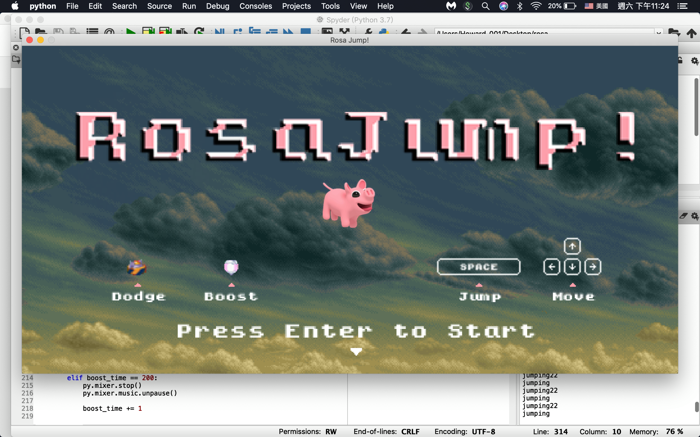
遊戲簡介

Slide 5
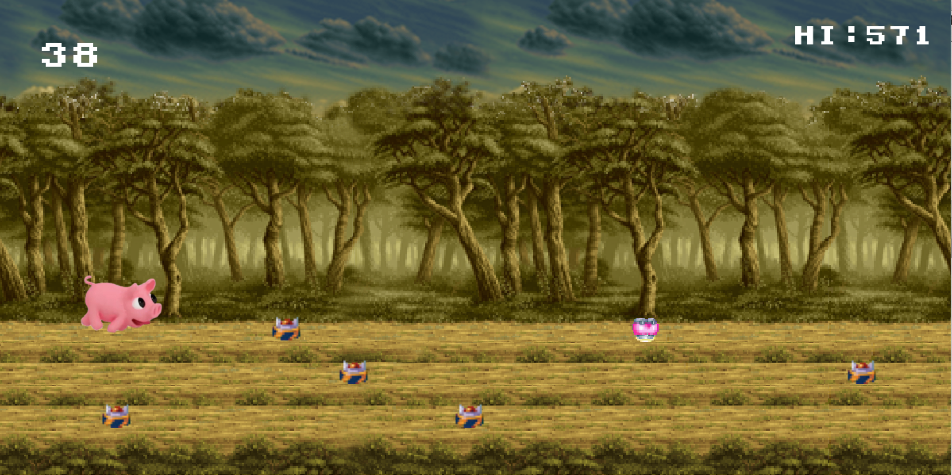
遊戲簡介

Slide 6
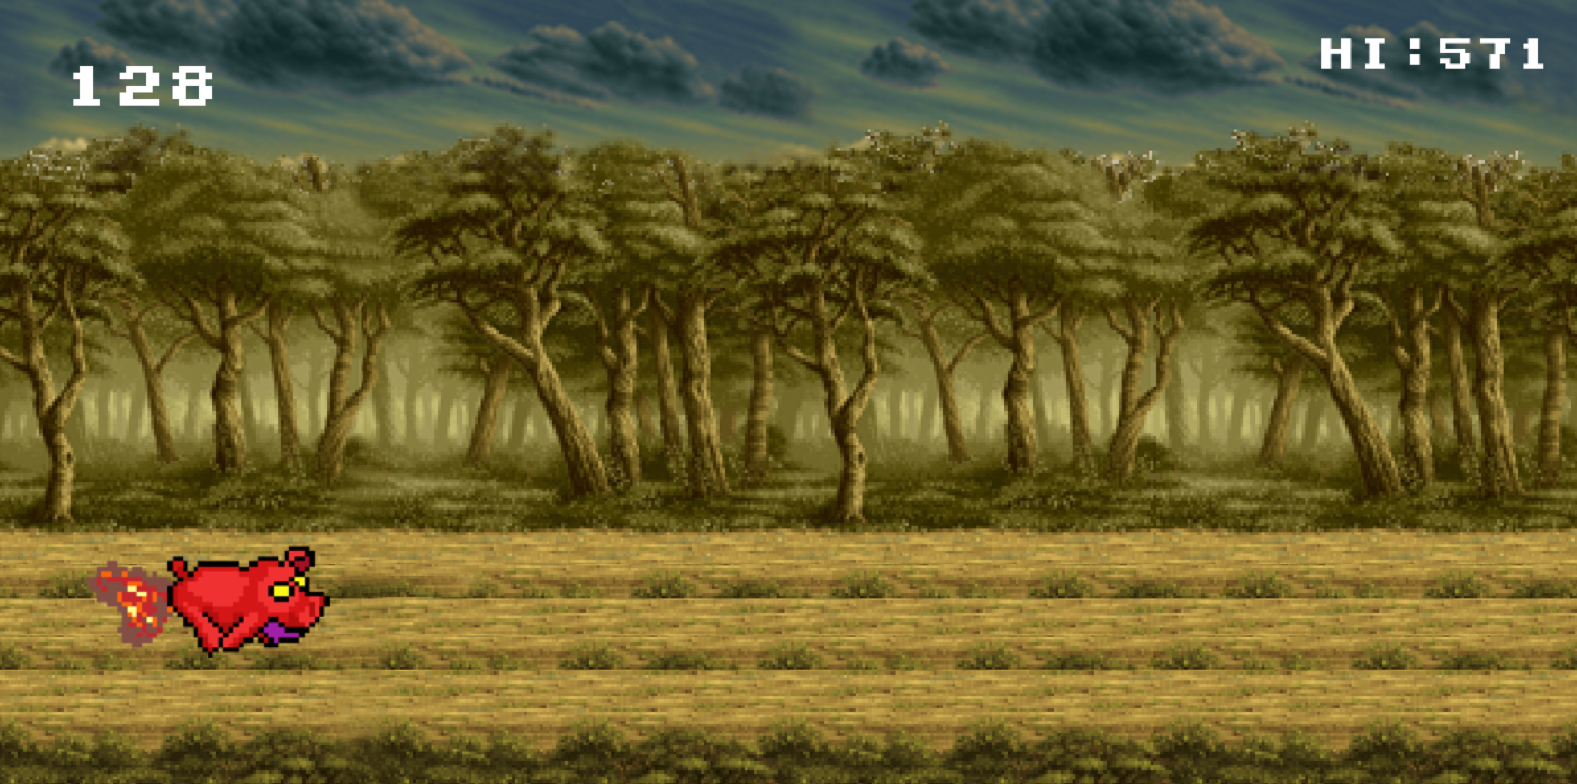
遊戲簡介

Slide 7
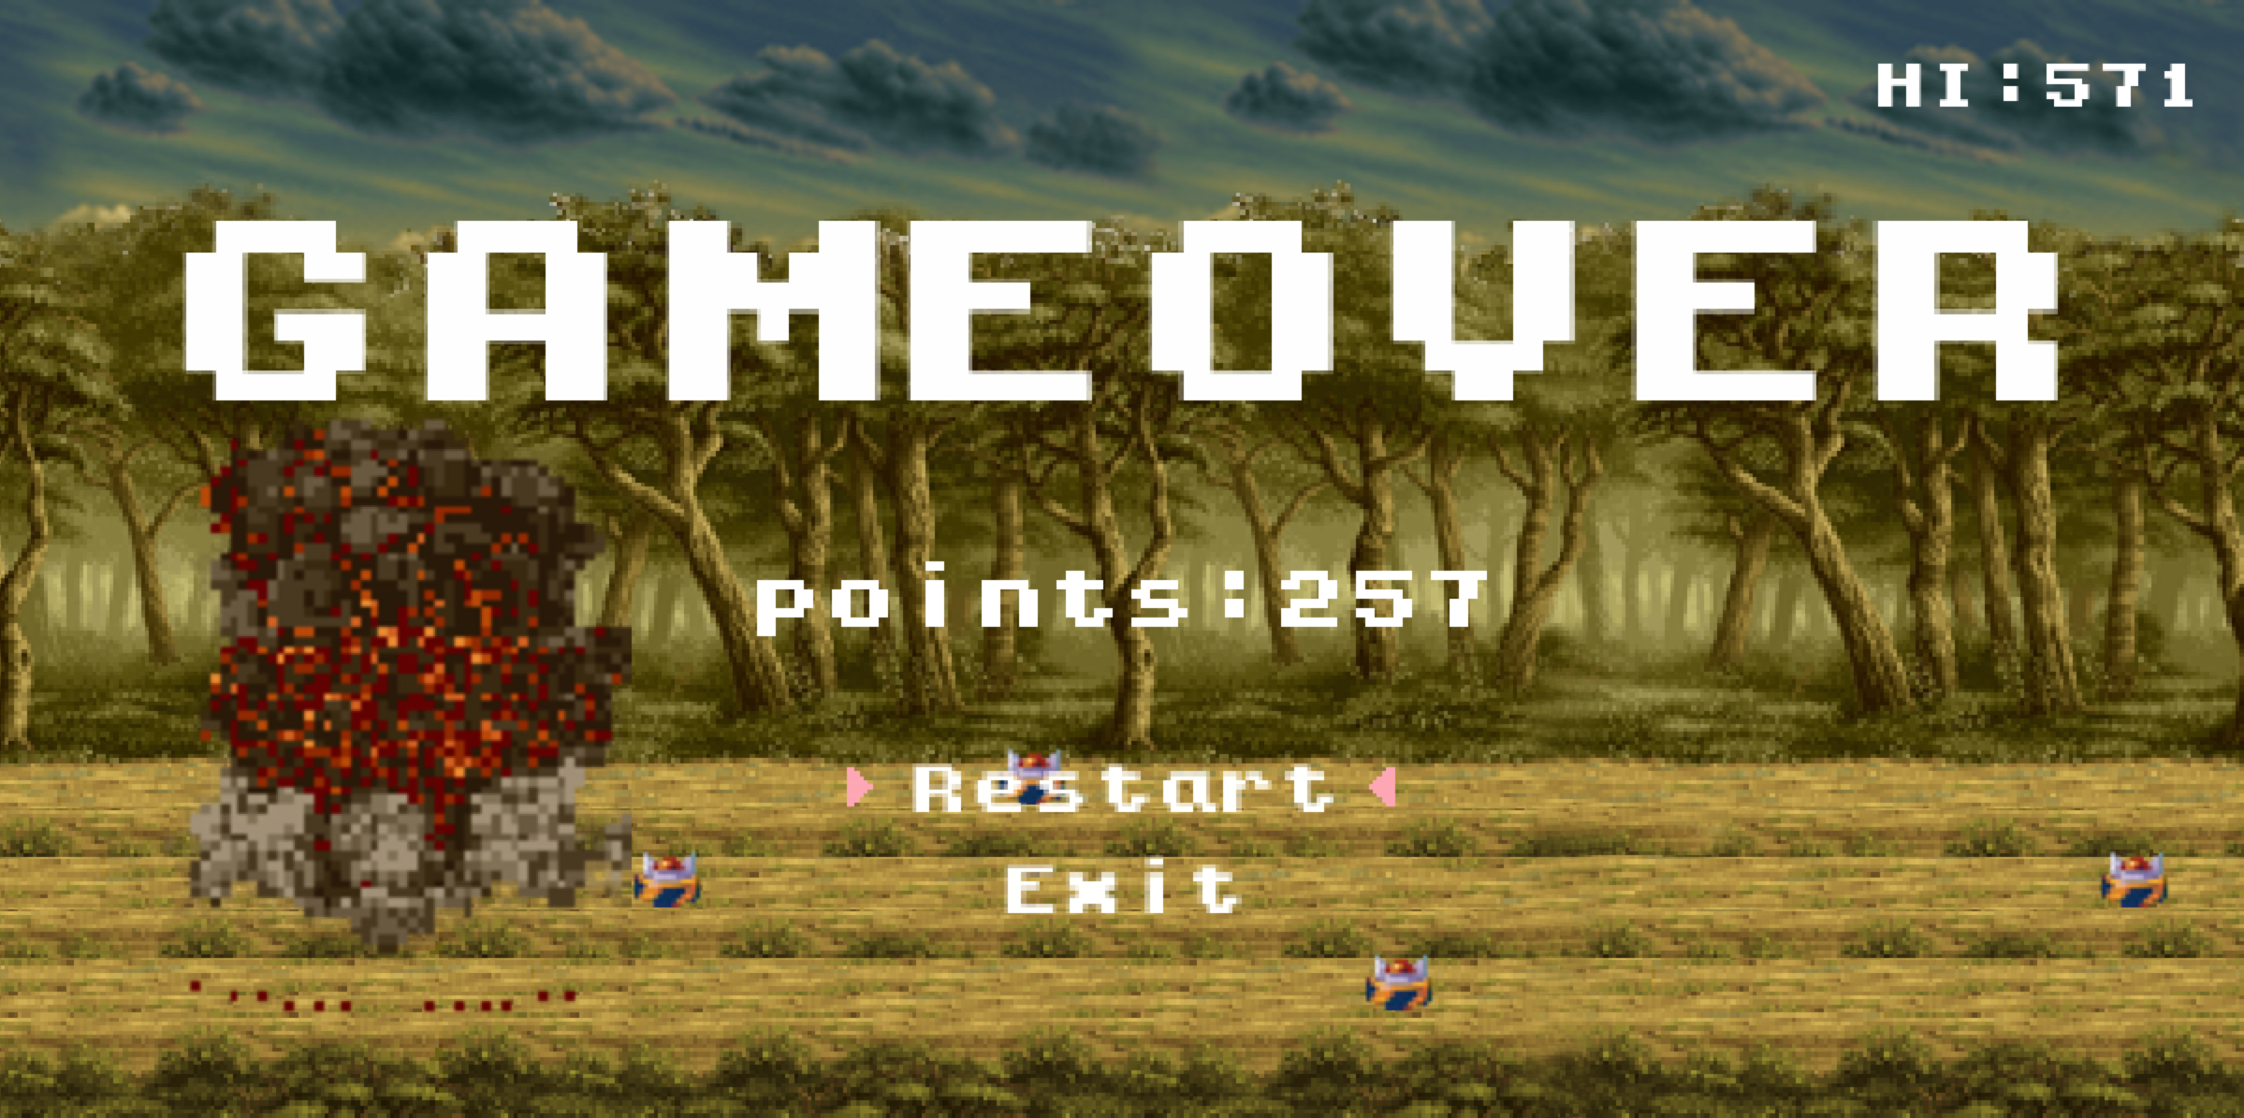
遊戲簡介

Slide 8
函式介紹
遊戲簡介
函式介紹
未来方向

Slide 9
函式介紹-架構
Ground
Hurdle
Menu
Gameover
Player
Main

Slide 10
函式介紹-Main
初始化參數
遊戲循環
-檢查遊戲各事件(主要是鍵盤操控的事件)
-改變遊戲狀態
Initialize
Menu
Game
Restart

Slide 11
函式介紹-Menu
載入Menu圖片
把Menu圖片印到螢幕上
參數設定:Change_to_game
-鍵盤操控進入遊戲畫面

Slide 12
函式介紹-Ground
載入遊戲背景圖片
把遊戲背景圖片印到螢幕上
Update:更新背景狀態
-依照現在的分數，調整畫面移動速度

Slide 13
函式介紹-Hurdle
載入障礙物相關圖片(跑步、跳躍、無敵狀態)
把障礙物相關圖片印到螢幕上
Hurdle manager
-控制障礙物移動的速度(根據現在分數改變)
-障礙物的生成(隨機)
Hurdle
-接受由Hurdle Manager傳來的參數，決定是炸彈或 愛心，若是炸彈則會爆炸。

Slide 14
函式介紹-Player
載入角色相關圖片(跑步、跳躍、無敵狀態)
把角色相關圖片印到螢幕上
Update:更新角色狀態
(切換跑道、跳躍、無敵、判斷是否碰到障礙物)

Slide 15
函式介紹-GameOver
載入結束相關圖片
把結束相關圖片印到螢幕上
切換遊戲狀態(結束或重新開始)
-Exit→回到Menu
-Restart→重新開始遊戲

Slide 16
未來方向
遊戲簡介
函式介紹
未來方向

Slide 17
未來方向
背景可以設成白天黑夜的轉變
增加正常模式切換到無敵狀態的銜接狀態
跳躍模式可以多樣化(二段跳)

Slide 18


End
Thank You

